Slide 1
DEPARTAMENTO DE CIENCIAS DE LA COMPUTACIÓN
TEMA: “DESARROLLO DE UNA APLICACIÓN WEB PARA LA GESTIÓN DE CITAS EHISTORIA CLÍNICA DE PACIENTES, UTILIZANDO METODOLOGÍAS DEDESARROLLO ÁGIL. CASO DE ESTUDIO “CONSULTORIO MÉDICOMEDICINA INTEGRAL” DEL DR. CANDO HERRERA JOHNNY STALIN”
Autores:
Lozano Buitrón Josue David
Moyota Gallegos Anggie Stephanie
Director:
Ing. Margoth Elisa Guaraca Moyota Mgs.

Slide 2
RESUMEN
En el presente proyecto se detalla el desarrollo de una aplicación web enfocada a la gestión de citas médicas e historias clínicas de pacientes para la PYME Consultorio Médico “Medicina Integral”, que dada la actual emergencia sanitaria COVID-19 se ha visto forzada a cambiar algunos procesos de su modelo de negocios e incursionar en el uso de tecnologías de la información y comunicación, por lo que se llevó a cabo una entrevista como parte de la investigación aplicada para tener un acercamiento directo con el responsable junto con una metodología ágil llamada Kanban que prioriza actividades optimizando el tiempo de desarrollo.

Slide 3
ANTECEDENTES
Una de las áreas que tiene mayor influencia en la tecnología es la medicina, permitiendo desarrollar capacidades, hábitos y habilidades, por lo que es necesario valorar los recursos informáticos y medios tecnológicos que se poseen, así como los que se necesita implementar para garantizar un trabajo formativo integral.
La Organización Mundial de la Salud (OMS) y la Organización Panamericana de la Salud (OPS) establecen “Estrategia y plan de acción sobre eSalud”, apoyándose de las TIC utilizando componentes como el historial médico electrónico, la educación continua o e-learning, entre otros componentes de innovación .

Slide 4
PLANTEAMIENTO DEL PROBLEMA
El Consultorio Médico “Medicina Integral” su modo de trabajar consiste en realizar los procesos de forma manual sobre todo los de agendamiento de citas médicas y gestión de historias clínicas haciéndolos obsoletos, inclusive no dispone de un archivador donde guardar las historias clínicas de sus pacientes.
Lamentablemente los costos elevados es una limitante económica para las pequeñas empresas, además de la falta de conocimientos y experiencia técnica generan miedo al cambio.

Slide 5
JUSTIFICACIÓN E IMPORTANCIA
Actualmente la tecnología se ha desarrollado de una manera exponencial al igual que la cantidad de información existente, convirtiéndose en una herramienta indispensable para el crecimiento de las PYMES
En Ecuador una de las innovaciones que con mayor frecuencia se está implementando en las PYMES, son las páginas web de información, aplicaciones móviles, aplicaciones web y software informáticos. Con el objetivo de impulsar el crecimiento empresarial mostrando seguridad en calidad de servicios y productos para los clientes.

Slide 6
OBJETIVOS GENERALES Y ESPECÍFICOS
Analizar los procesos de gestión de citas e historia clínica y realizar un levantamiento de información para identificar los requerimientos.
Realizar la implementación de la aplicación web desarrollada en un entorno de Intranet.
Desarrollar una aplicación web para la gestión de citas médicas e historia clínica, utilizando metodología de desarrollo ágil Kanban junto con el framework Laravel para el “Consultorio Médico Medicina Integral” del Dr. Cando Herrera Johnny Stalin
Diseñar y desarrollar la aplicación web según los requerimientos obtenidos.
Ejecutar pruebas de funcionalidad para determinar que la aplicación web se comporta según lo esperado y establecido en los requerimientos SRS.

Slide 7
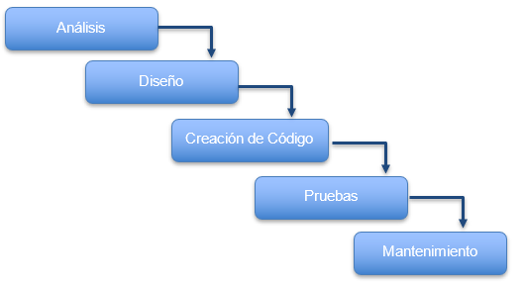
MARCO TEÓRICO
Metodologías Tradicionales
Presenta pasos iniciales de recolectar requerimientos, previo a etapas de diseño y análisis, con el objetivo de conseguir un resultado más eficiente circunscritos a un calendario que está detallado en el plan de trabajo en donde se define las actividades, herramientas, roles y responsabilidades. Además, no se adaptan adecuadamente a los cambios teniendo una deficiencia de flexibilidad en los proyectos donde el entorno es volátil.

Slide 8
MARCO TEÓRICO
Metodologías Ágiles
Nombre | Descripción
Programación Extrema | Se basa en la retroalimentación continua entre el equipo de desarrollo y el cliente, además se enfoca en un ambiente adecuado y el trabajo en equipo.
SCRUM | Se basa en iteraciones o Sprints, además el objetivo de esta metodología es planificar y controlar proyectos en donde se presentan cambios de últimas horas.
Crystal Methodologies | Esta metodología se enfoca en cada uno de los miembros del equipo ya que de ellos depende el desarrollo del software para ello cuentan con reglas para el trabajo en equipo.
Kanban | Esta metodología es muy sencilla se basa en método visual permitiendo actualizar y los equipos de trabajo pueden asumir sin problemas, para aplicarlo se necesita un tablero para definir el flujo de trabajo del proyecto.

Slide 9
MARCO TEÓRICO
Selección de Herramientas
Modelado
Trello
Lenguaje PHP
Framework Backend
Framework Frontend
XAMPP

Slide 10
MARCO TEÓRICO
Selección de Herramientas
Node.js
Gmail
jQuery
MySQL Workbench

Slide 11
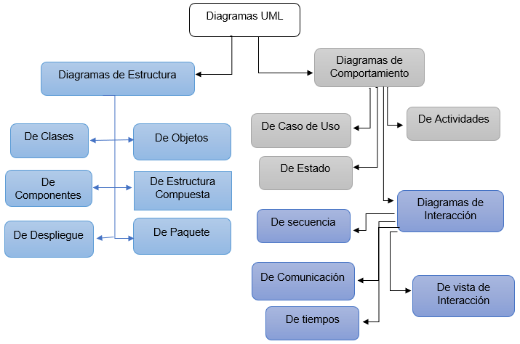
LENGUAJE DE MODELADO UML
Es un lenguaje visual estándar para construir, especificar y documentar las estructuras de sistemas basados en software. Mediante su sintaxis se modelan diferentes aspectos que permiten una mejor comprensión e interpretación de un problema.
Características:
Modelar la funcionalidad del sistema tal como la perciben los agentes externos antes de desarrollarlos y construirlos.
Documentar todas las características del sistema, su funcionalidad, diseño y arquitectura.

Slide 12
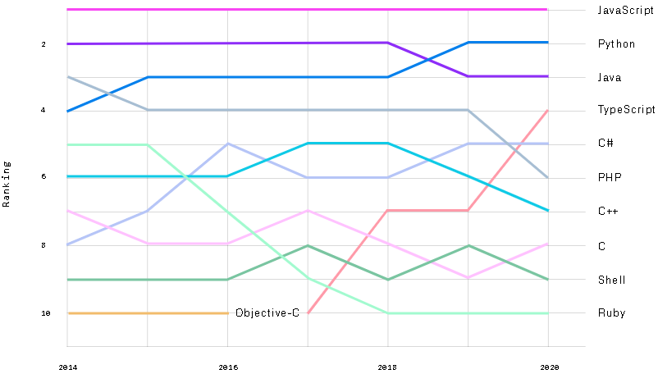
LENGUAJE DE PROGRAMACION WEB PHP
Es un lenguaje de programación de código abierto del lado del servidor que proporciona:
Soporte para la conexión a diferentes motores de Bases de Datos.
Multitud de extensiones para brindar una mayor versatilidad y flexibilidad.
Funciones orientadas a objetos y manejo de excepciones.
En un reporte que lanza GitHub cada año llamado Octoverse 2020, con más de 56 millones de participantes dieron lugar al siguiente listado con los lenguajes de programación web más utilizados en la actualidad.

Slide 13
FRAMEWORK DE DESARROLLO LARAVEL
Es un framework PHP multiplataforma que se basa en el concepto de poder crear aplicaciones elegantes y simples, evitando el "código espagueti" ya que nos proporciona una gran biblioteca de funcionalidad pre programada que simplifican la construcción de aplicaciones web robustas de forma rápida y minimiza la cantidad de codificación necesaria.
Características:
Arquitectura MVC (Modelo-Vista-Controlador),
Emplea su propio sistema de mapeo ORM (objeto-relacional) llamado Eloquent.
Es altamente escalable y utiliza un lenguaje de scripting.
Sistema de rutas, que facilita crear y mantener todo tipo de URLs amistosas.

Slide 14
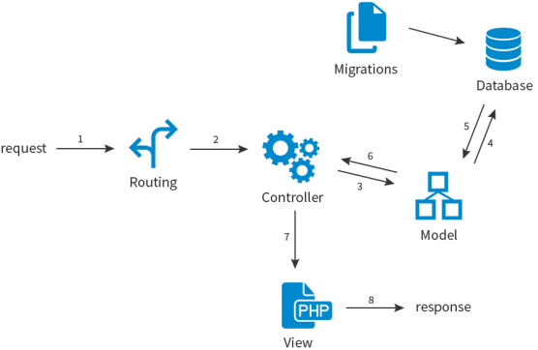
ARQUITECTURA MVC LARAVEL
Esta arquitectura separa los datos de una aplicación, la interfaz de usuario, y la lógica de control en tres capas como se muestra a continuación:
Modelo: se encarga de gestionar la información que es enviada por el controlador. Puede hacer peticiones de consulta, actualización o búsqueda en la base de datos.
Vista: se encarga de mostrar los datos a través de una interfaz. Aquí es donde el usuario puede interactuar con nuestra aplicación.
Controlador: es el encargado de controlar y relacionar el modelo con la vista. Genera respuestas a través de una solicitud, en general dada por el usuario.

Slide 15
FRAMEWORK DE FRONTEND BOOTSTRAP
Es un framework de código abierto de los más populares del mundo que facilita a los desarrolladores el diseño web ofreciendo un sistema de cuadrícula receptiva, variables y mezclas de Sass, amplios componentes prediseñados y potentes complementos de JavaScript.
Características:
Es ligero y se integra de forma limpia en nuestro proyecto actual
Se puede crear o ajustar de manera fácil los estilos para que sean adaptables a cualquier dispositivo.
Se integra perfectamente con librerías de JavaScript.
Tiene una gran comunidad activa que la respalda.

Slide 16
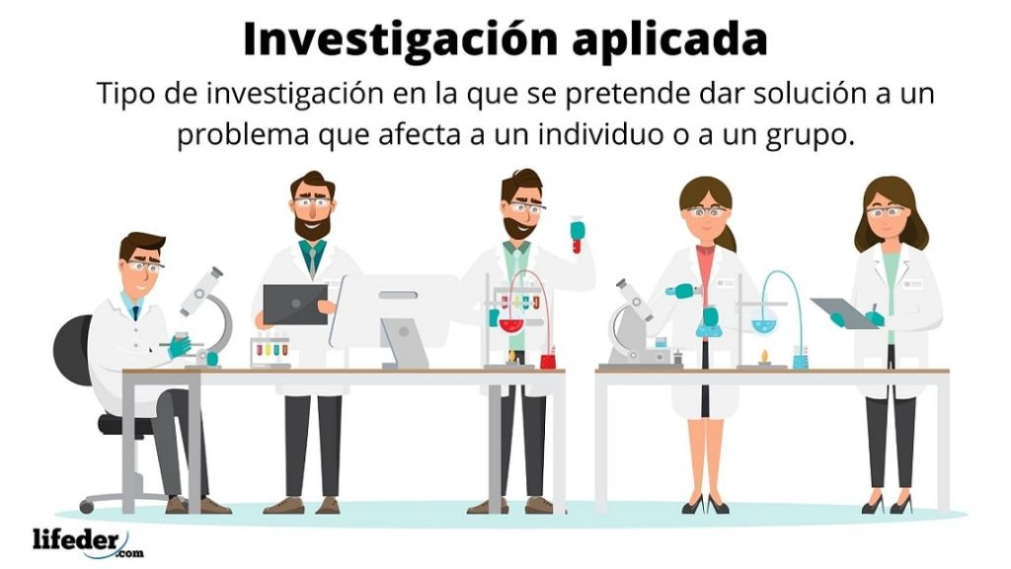
METODOLOGÍA
La metodología implementada en el presente trabajo es la investigación aplicada para el desarrollo de una aplicación web que permitirá al consultorio médico medicina integral mejorar la gestión de citas médicas y el registro de los historiales clínicos.

Slide 17
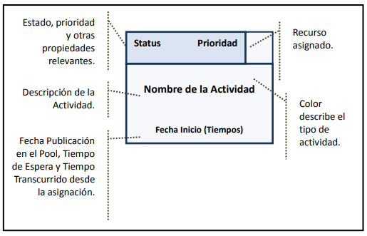
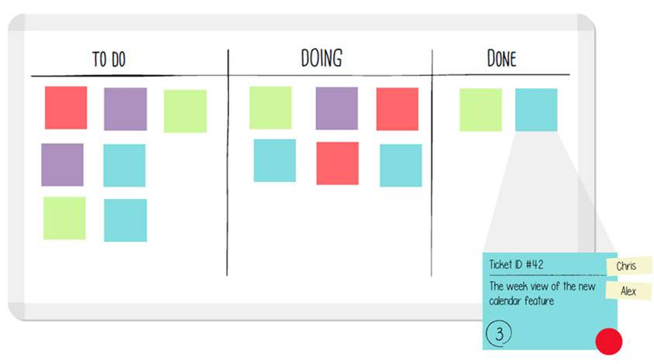
METODOLOGÍA
Desarrollo aplicando KANBAN
Para la realización de este proyecto se utilizó la metodología de desarrollo ágil Kanban, ya que proporciona una gestión de tareas muy flexible que ayuda a categorizar las actividades en cola de acuerdo a su prioridad en el sistema, ofreciendo un flujo de trabajo en tiempo real evitando cuellos de botella por medio de un tablero personalizable con tarjetas visuales correspondientes a los requerimientos, de forma que esta pensada para optimizar los procesos cuando no se tiene claro una planificación de antemano.

Slide 18
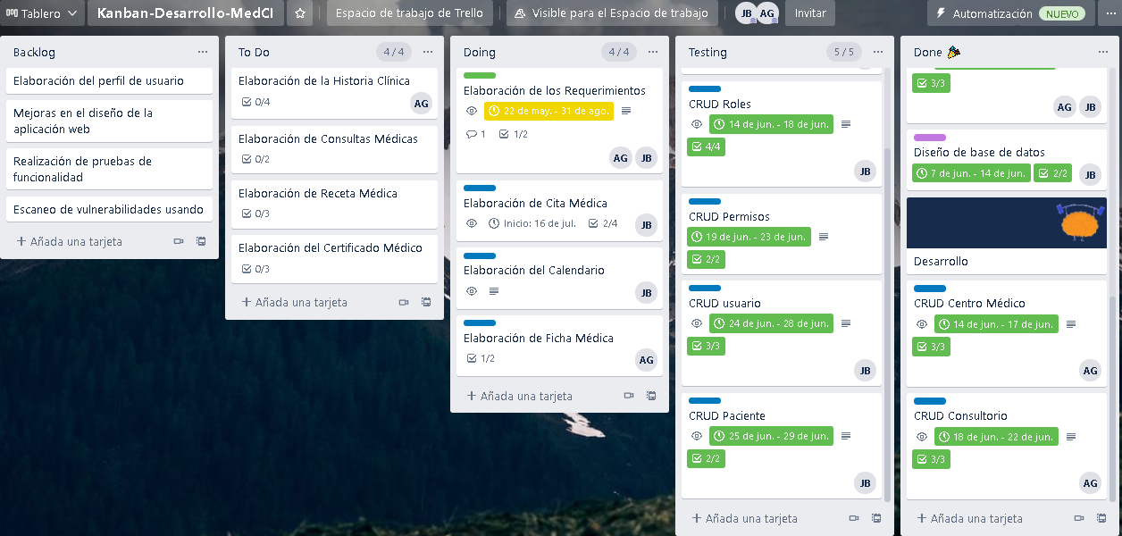
TABLERO KANBAN EN TRELLO
El tablero Kanban seleccionado para el desarrollo de este proyecto fue Trello ya que es una herramienta de gestión de proyectos basada en la nube pensada para pequeños equipos de trabajo que recién están incursionando en la metodología ágil Kanban por su facilidad de uso, trabajo colaborativo e integraciones con terceros.
Se realizó un tablero Kanban con restricciones para la cantidad máxima de tareas disponibles con el siguiente flujo de trabajo: Backlog, To Do, Doing, Testing y Done.

Slide 19
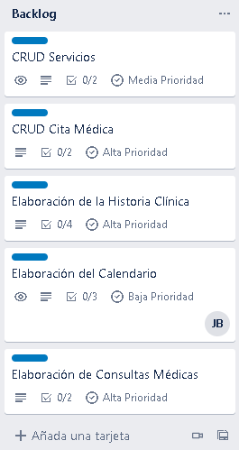
CICLO DE DESARROLLO KANBAN
Backlog (pila de tareas): se detallan todas las tareas que son parte del desarrollo, prácticamente es la cola de actividades con sus subtareas que se plantean desde un inicio y se siguen sumando acorde aparezcan nuevos requerimientos o cambios solicitados. Estas se dividen en 3 prioridades: baja, media y alta.

Slide 20
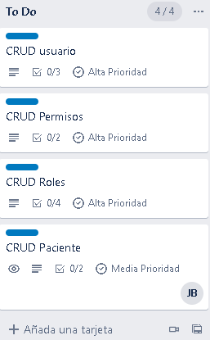
CICLO DE DESARROLLO KANBAN
To Do (Por Hacer): aquí se encuentran las tareas que están a la espera de que se les asigne un responsable de equipo para iniciar con su desarrollo, pero este tendrá que terminar con las tareas que tiene actualmente. La restricción implementada fue de un máximo de 4 tareas.

Slide 21
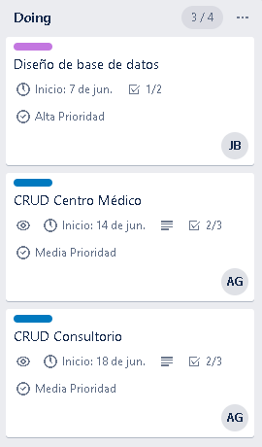
CICLO DE DESARROLLO KANBAN
Doing (Haciendo): aquí se encuentran las subtareas o tareas que actualmente se están desarrollando dependiendo de la de la información proporcionada por tarjeta, con una marca de tiempo de inicio asociada que permite realizar seguimientos en tiempo real. La restricción aplicada es de máximo 4 tareas.

Slide 22
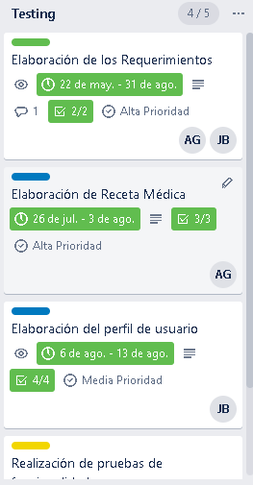
CICLO DE DESARROLLO KANBAN
Testing (Pruebas): aquí se realizan unas pruebas rápidas manuales de integración con los otros módulos terminados, las tarea cuentan con una marca de tiempo finalizada que ayudan al control del factor tiempo para la toma de decisiones . Si la tarea no pasa las pruebas vuelve al ciclo anterior para su reajuste y la restricción aplicada es de máximo 5 tareas.

Slide 23
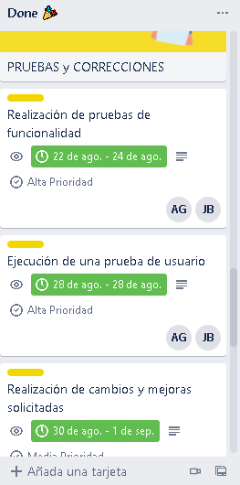
CICLO DE DESARROLLO KANBAN
Done (Finalizado): ultimo ciclo donde se encuentran las actividades que anteriormente fueron terminadas y pasaron las pruebas realizadas, estas tareas cumplen con todas funcionalidades previstas en los requerimientos.

Slide 24
TÉCNICAS DE RECOLECCIÓN DE DATOS
Entrevista
Es utilizada para generar contacto directo con los beneficiarios, realizando entrevista al personal médico del Consultorio Médico Medicina Integral con la finalidad de comprender la situación actual del proceso de gestión de citas médicas y el registro de historias clínicas, además realizar el levantamiento de los requerimientos.

Slide 25
RESULTADOS
Requerimientos Funcionales
.
Requisito | Descripción
Autentificación de Usuario | La aplicación web deberá permitir tener acceso a la aplicación dependiendo del rol asignado.
Gestionar Paciente | La aplicación web debe permitir registrar información de la paciente relacionada como registrar citas, fichas, historiales clínicos.
Modificar información | La aplicación web debe permitir modificar la información de los usuarios, pacientes, citas médicas, historial clínico dependiendo del rol asignado.
Gestionar Certificados | La aplicación web permite imprimir certificado de las consultas finalizadas certificando que el paciente asistió a la consulta el día que registró la cita médica.
Ver más información: https://drive.google.com/file/d/1xJuQv6X-d24oaGyxjLBEpazqdJJWFuvL/view?usp=sharing

Slide 26
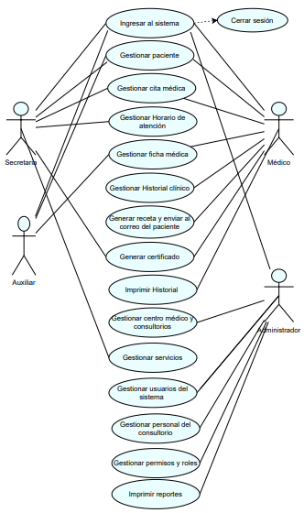
RESULTADOS
Diagrama de Casos de Uso

Slide 27
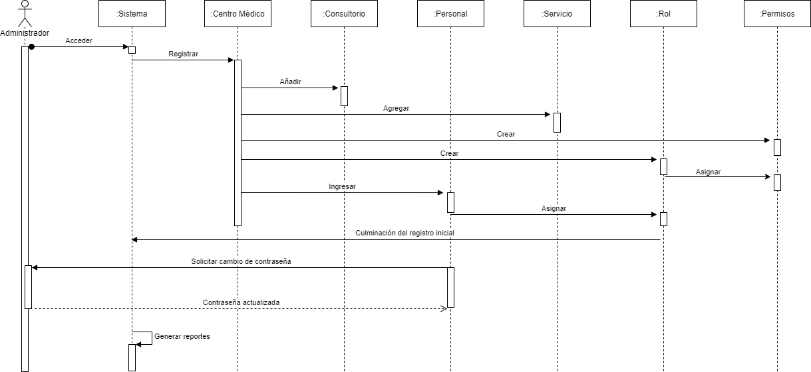
RESULTADOS
Diagrama de Secuencias Administrador

Slide 28
RESULTADOS
Diagrama de Secuencias Secretaria

Slide 29
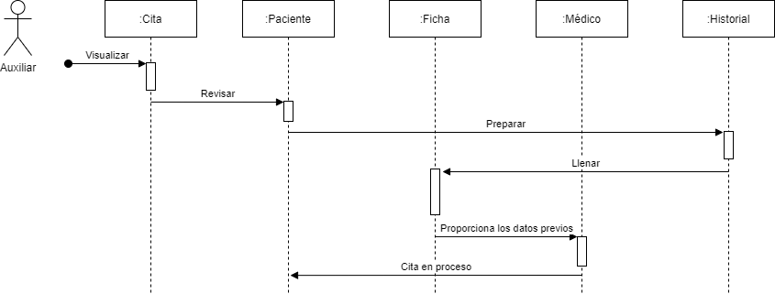
RESULTADOS
Diagrama de Secuencias Auxiliar

Slide 30
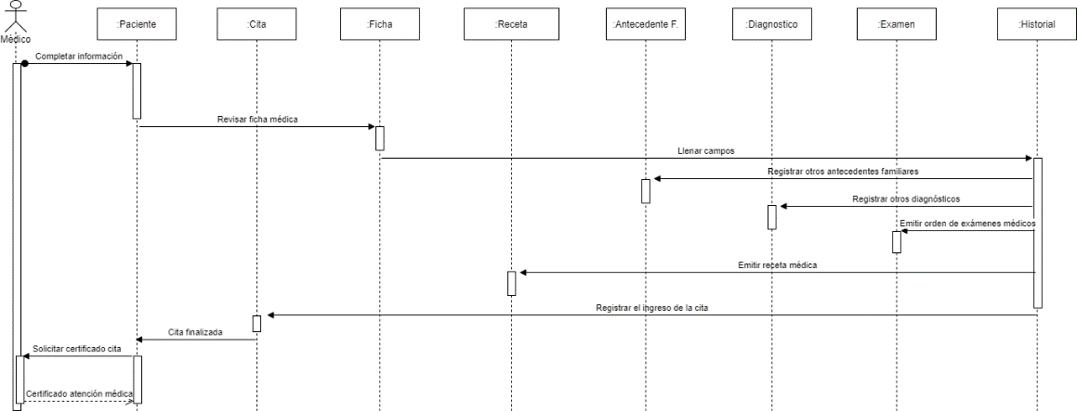
RESULTADOS
Diagrama de Secuencias Médico

Slide 31
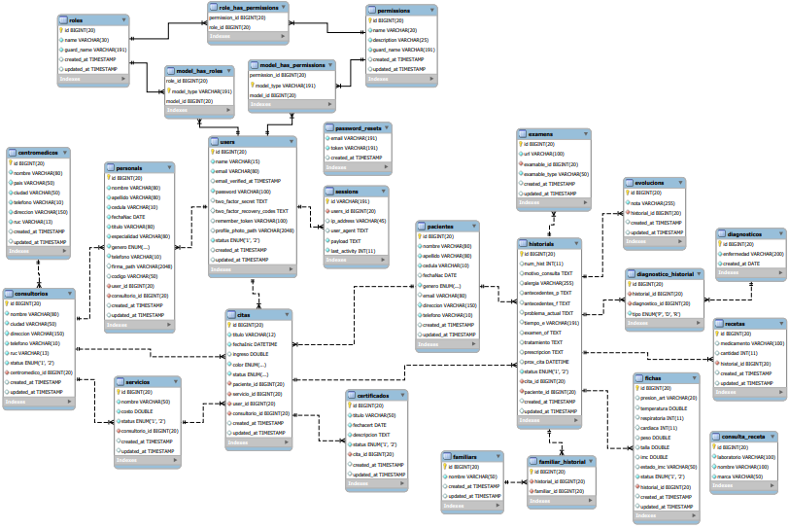
RESULTADOS
Diagrama de Base de Datos
Ver más información: https://drive.google.com/file/d/1oBU6BftPN_bUVZ3WzDeOyhc_vmAz2Gyy/view?usp=sharing

Slide 32
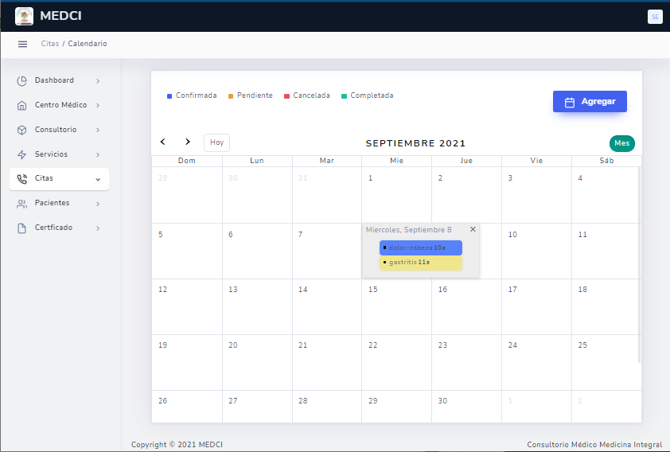
RESULTADOS
Agenda Citas Médicas

Slide 33
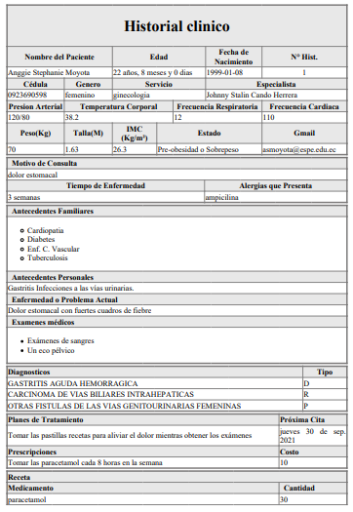
RESULTADOS
Historia Clínica PDF

Slide 34
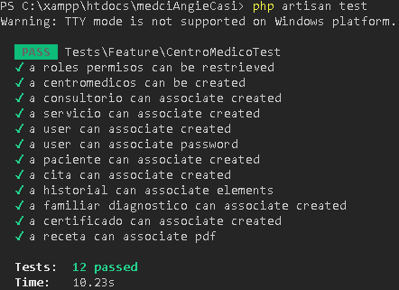
PRUEBAS
PHPUnit
Laravel tiene integrado PHPUnit, el cual nos proporciona de pruebas unitarias y de características. En este se aplicara las de características dado que son a gran escala permitiendo abarcar mayores porciones de código que corresponden a las interacciones de los modelos relacionados.

Slide 35
CONCLUSIONES
Para la entrevista se solicitó un acercamiento directo con el doctor Johnny Stalin Cando Herrera dueño del Consultorio Médico Medicina Integral, al que se le realizó una serie de preguntas que nos permitieran abordar correctamente las necesidades que tiene y requiere solventar con la aplicación web para brindar un mejor servicio a sus pacientes, de esta forma se pudo recabar la información sustancial para su análisis como se lo indica en el documento SRS basado en el estándar IEEE 830.
La metodología ágil aplicada al proyecto fue Kanban, la cual nos permite priorizar las actividades de mayor importancia, para lo cual se realizó un tablero Kanban y en cada columna se establecieron límites de entrada con respecto a la cantidad de tareas en cola, también se trabajó con grados de prioridad por cada requerimiento.
Laravel es un potente Framework de PHP que permite desarrollar aplicaciones web robustas de forma elegante y sencilla, utilizando el patrón de arquitectura MVC, la cual separa la lógica de programación en tres capas facilitando la reutilización de código.
La implementación de la aplicación web en el Consultorio Médico se dio sin mayores dificultades ya que como se había definido al inicio que iba a trabajar de forma local, se procedió a instalar los complementos necesarios con su configuración, finalmente la aplicación web queda funcionando correctamente, además se elaboró el Anexo 3 y 4.

Slide 36
RECOMENDACIONES
Para un desarrollo posterior en caso el consultorio médico, cuente con un potencial de crecimiento se recomienda revisar los requisitos a futuros junto con las herramientas que son necesarias para su implementación como se especifica en el Anexo 2 y 3.
Se recomienda tener respaldos o copias del plan del proyecto o proceso planteado que se llevará a cabo para el desarrollo de software, así evitando el riesgo de perder la información relevante, por caída del servicio o pérdida de los datos. .
Dependiendo del tiempo de desarrollo y la complejidad del proyecto se debe seleccionar una metodología ágil y herramientas de desarrollo que se adapten mejor a sus necesidades evitando que existan contratiempos.
Para tener un correcto uso de la aplicación web revisar el Anexo 4, donde se detallan las funciones con las que cuenta cada módulo.

Slide 37
GRACIAS

